Slide 1



A Prediction-Correction Approach for Stable SPH Fluid Simulation from Liquid to Rigid
François Dagenais
Jonathan Gagnon
Eric Paquette
Notes:
*** LOGO lab avec meilleure résolution?

Slide 2
Melting and solidification
Animation of transition between
  Liquid phase
  Rigid phase
Non-elastic materials
Lagrangian simulation
  Almost rigid → longer computational times
Notes:
Ne pas prendre trop de temps à expliquer le point du lagrangian (y aller au but: Lagrangien = longs temps de calculc)

Slide 3
Goals
Improved lagrangian simulation of melting objects
  Improved stability
  Shorter computational times
  Easier control
Notes:
* Smaller computationnal times and Improved stability are linked

Slide 4
Overview
Previous work
Proposed Approach
  Melting and solidification
  Constraints propagation
  Stability improvements
Results
Limitations and conclusion
Notes:
Au lieu de tout dire, dire que notre approche comporte trois éléments principauys et que on va commencer par les previous works.

Slide 5
Previous work
Melting and solidification
  Solved for eulerian approaches
  [Stam 1999]
  [Carlson et al. 2002]
  [Fält and Roble 2003]
  [Rasmussen et al. 2004]
  [Batty and Bridson 2008]
  Still a challenge for lagrangian
  approaches
Carlson et al. 2002
Batty and Bridson 2008

Slide 6
Previous work
Lagrangian
    Variable viscosity
    [Muller et al. 2003]
    Elastic
    [Solenthaler et al. 2007]
    [Chang et al. 2009]
    Plastic
    [Paiva et al. 2006]
[Paiva et al. 2006]
[Solenthaler et al. 2007]
Notes:
Plus de références?
Et al. Tous en italiques

Slide 7
Overview
Previous work
Proposed Approach
  Melting and solidification
  Constraints propagation
  Stability improvements
Results
Limitations and conclusion

Slide 8
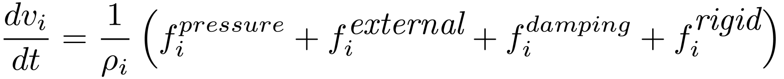
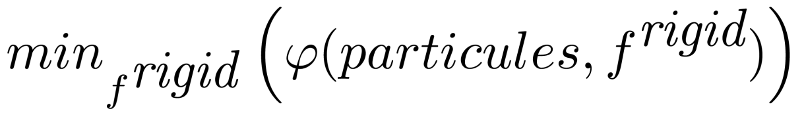
Melting and solidification
Integrated in a SPH fluid solver
Minimisation problem
Notes:
S’Assurer que Si a été expliqué plus loin

Slide 9
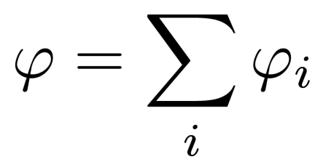
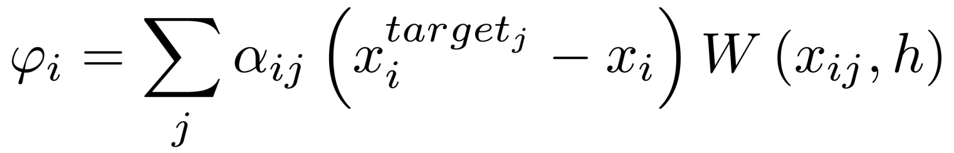
Deformation error
Difference between
  Current deformation
  Target deformation

Slide 10
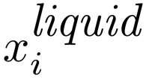



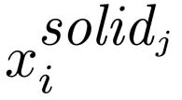

Target Deformation
Based on relative position of neighbors

Slide 11
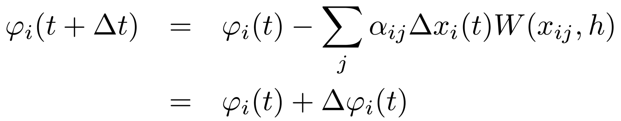
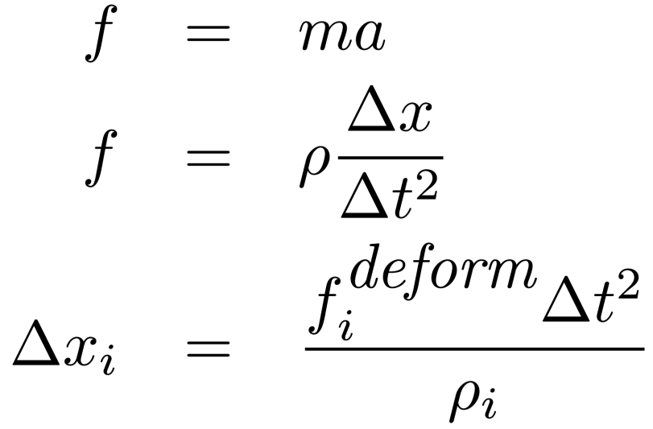
Rigidity forces correction
Notes:
Pas besoin de mentionner f=ma.
Tout ce que l’on veut dire c’est, à partir de l’équation qui relie l’accélération et la force, on peut définir le mouvement engendré par une force

Slide 12
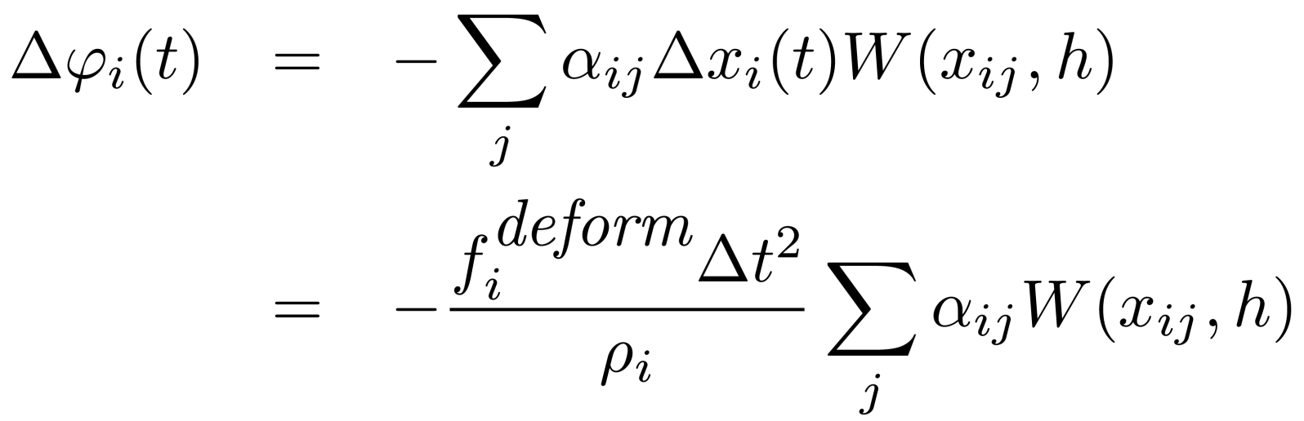
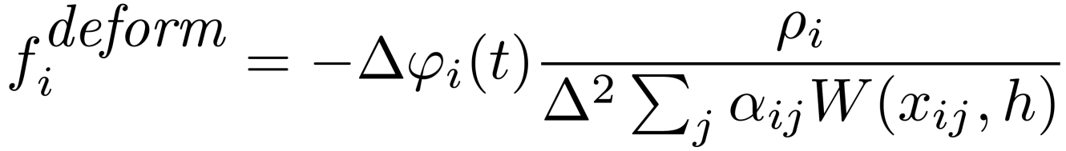
Rigidity forces correction

Slide 13
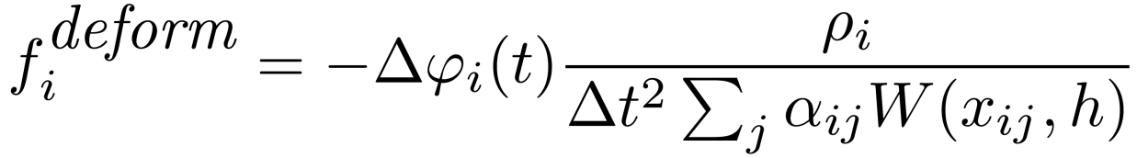
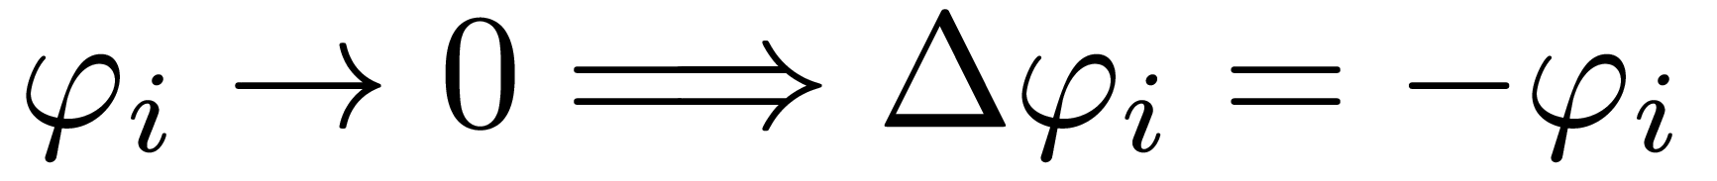
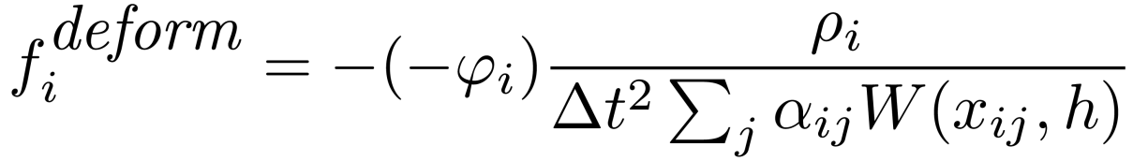
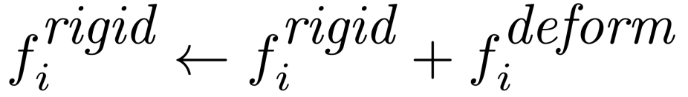
Rigidity forces correction

Slide 14
Integration
Compute density and pressure
Initialize rigidity forces
Compute forces (SPH)
Predict particles position
Compute rigidity forces
Compute particles
deformation error
Update velocity and position
Adjust rigidity forces
Stopping criterion met?
t > t_{end} ?
no
no
yes
yes
END
Notes:
Ne pas dire « Normal SPH », parler de « Typical SPH ».

Slide 15
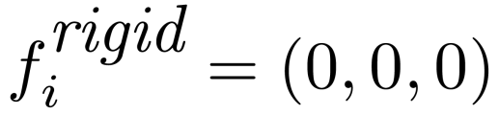
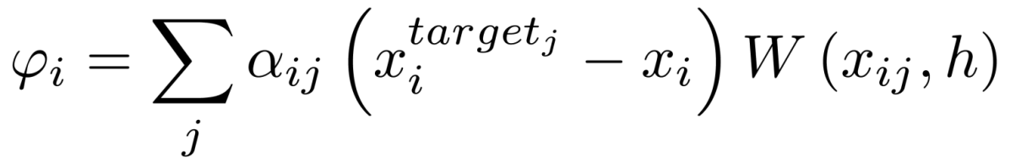
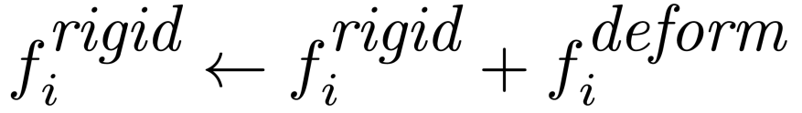
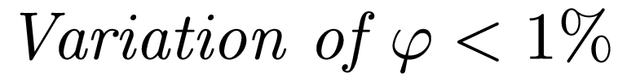
Integration
Initialise rigidity forces
Predict particles position
Compute particles
deformation error
Adjust rigidity forces
Stopping criterion met?
no
yes
Notes:
Faire appaaître un à la fois ou avoir un cadre qui se déplace pendant que je parle de chaque étape!

Slide 16
Overview
Previous work
Proposed Approach
  Melting and solidification
  Constraints propagation
  Stability improvements
Results
Limitations and conclusion

Slide 17

Why?
Particles only affect neighbors
  Slow convergence
Early termination
Almost no variation of !

Slide 18
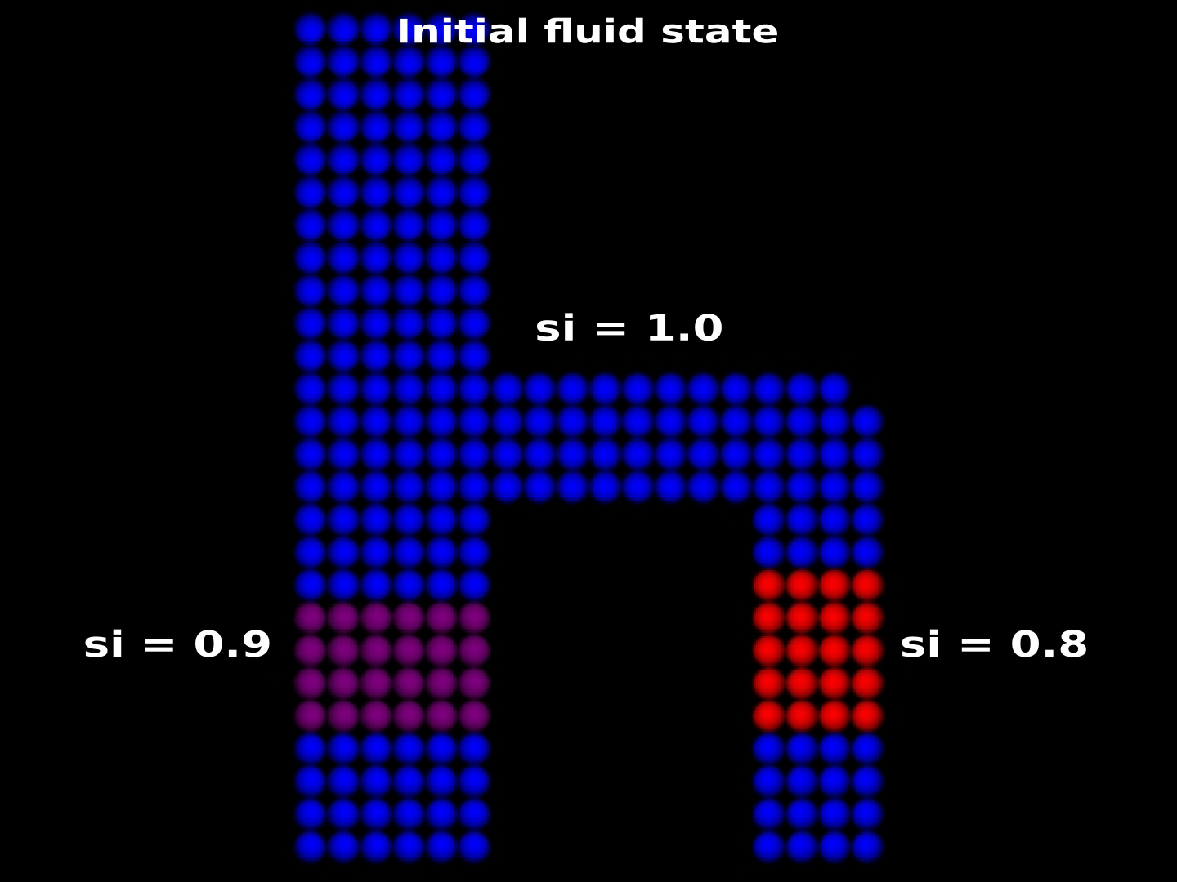
Constraints propagation
Notes:
Inclure les vidéos dans le powerpoint et s’assurer que le vidéo parte quand on arrive sur la diapo
À gauche moins rigide qu’à droite et partout ailleurs c’est rigide. (Le reste est ok!)
Splitter en diapositives (et juste avoir la propagation en vidéo, le reste juste en image).

Slide 19
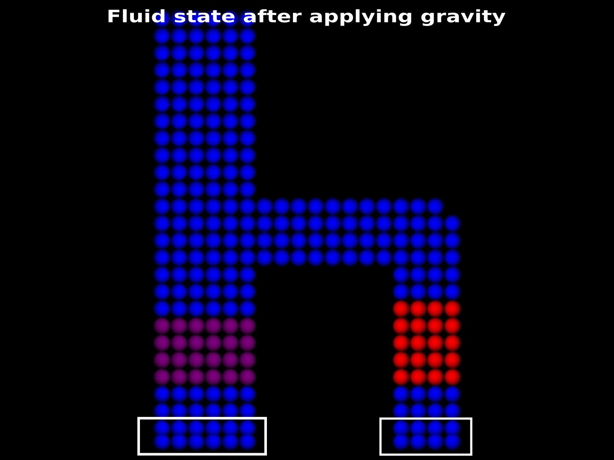
Constraints propagation
Notes:
Inclure les vidéos dans le powerpoint et s’assurer que le vidéo parte quand on arrive sur la diapo
À gauche moins rigide qu’à droite et partout ailleurs c’est rigide. (Le reste est ok!)
Splitter en diapositives (et juste avoir la propagation en vidéo, le reste juste en image).

Slide 20
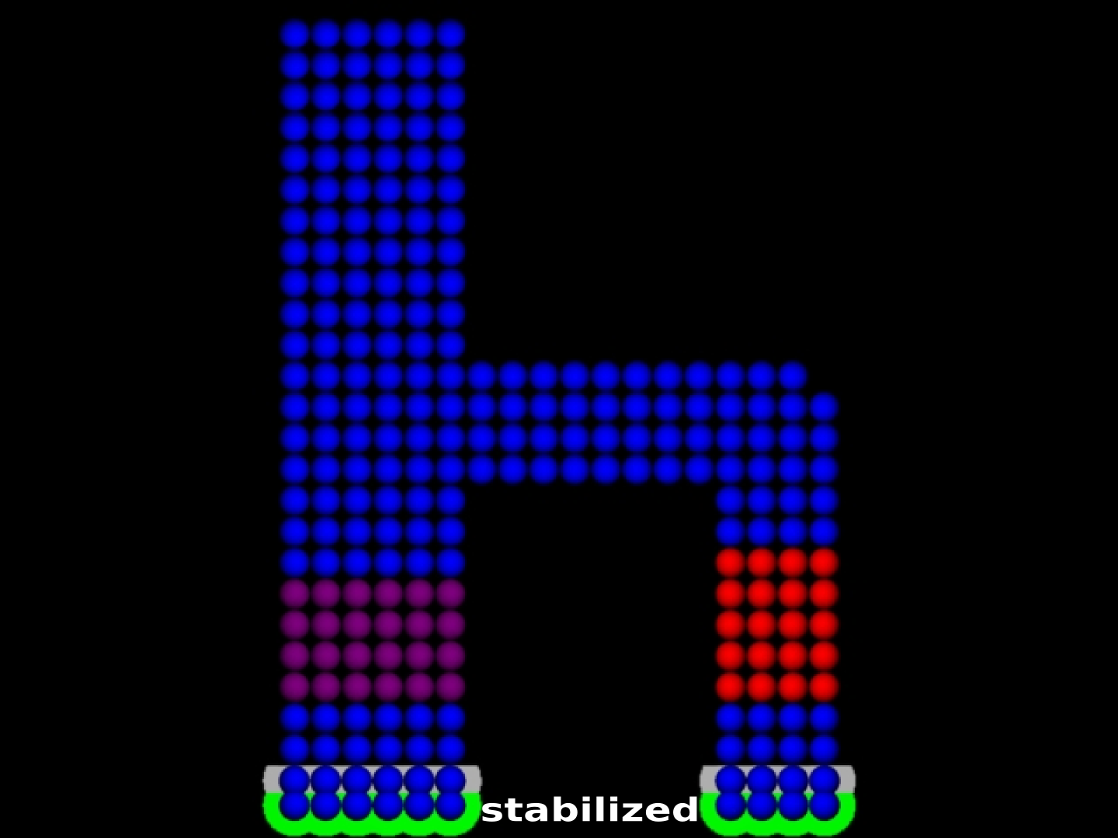
Constraints propagation
Notes:
Inclure les vidéos dans le powerpoint et s’assurer que le vidéo parte quand on arrive sur la diapo
À gauche moins rigide qu’à droite et partout ailleurs c’est rigide. (Le reste est ok!)
Splitter en diapositives (et juste avoir la propagation en vidéo, le reste juste en image).

Slide 21
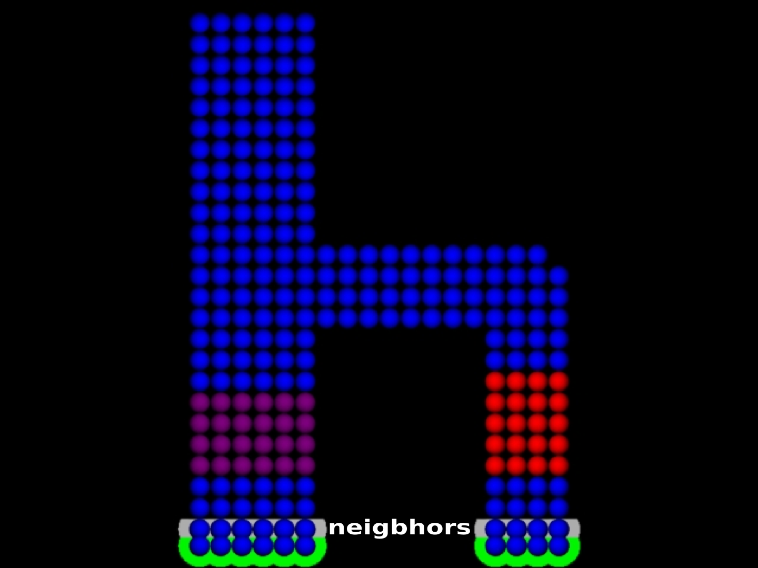
Constraints propagation
Notes:
Inclure les vidéos dans le powerpoint et s’assurer que le vidéo parte quand on arrive sur la diapo
À gauche moins rigide qu’à droite et partout ailleurs c’est rigide. (Le reste est ok!)
Splitter en diapositives (et juste avoir la propagation en vidéo, le reste juste en image).

Slide 22
Overview
Previous work
Proposed Approach
  Melting and solidification
  Constraints propagation
  Stability improvements
Results
Limitations and conclusion

Slide 23
Stability
Other sources of instability
  Pressure forces
  Heat diffusion

Slide 24
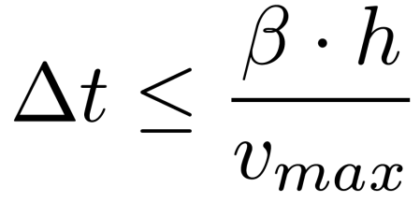

Adaptative time step
Advantages
  Stable simulation
  Shorter computational times
« Courant–Friedrichs–Lewy » condition

Slide 25
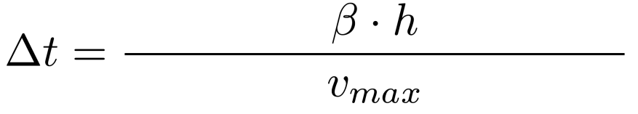
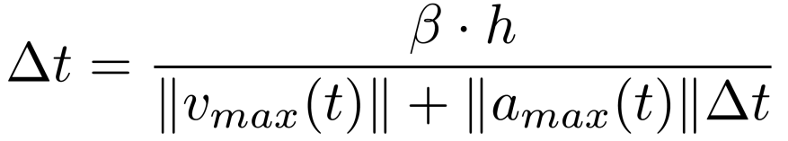
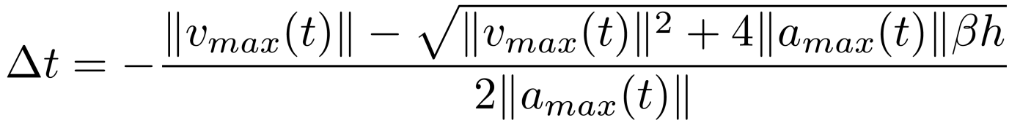
Adaptative time step
Maximum velocity estimation
  Previous maximal velocity
  Maximal acceleration
Notes:
Solving for Delta t yields (Ne pas faire disparaître la première équation, faire apparaìtre (en doussous ou à côté?) la seconde.

Slide 26
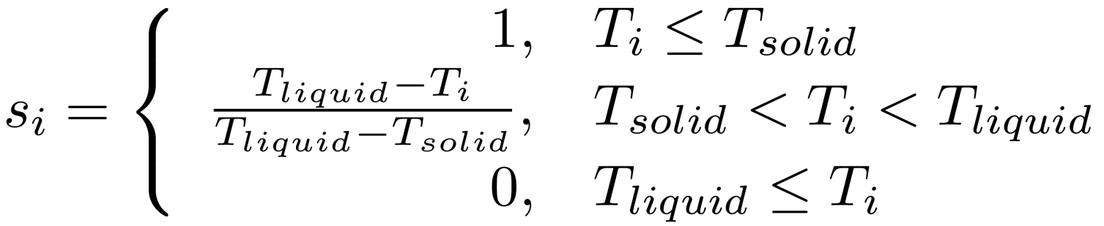
Heat diffusion
Increases simulation realism
A temperature T_{i} is assigned to each particle
  Specified by the user
  Updated using heat diffusion equation
  Temperature affects rigidity
Notes:
Ne pas parler de monaghan

Slide 27
Heat diffusion
Unstable when
  Large time step
  Large heat diffusion coefficient

Slide 28
Heat diffusion
Proposed approach
  Implicit formulation
  Handle individually each pair of neighbor particles
Notes:
Based on the work of Monaghan1997 with implicit viscosity
(À enlever si on a pas le temps de l’expliquer)

Slide 29
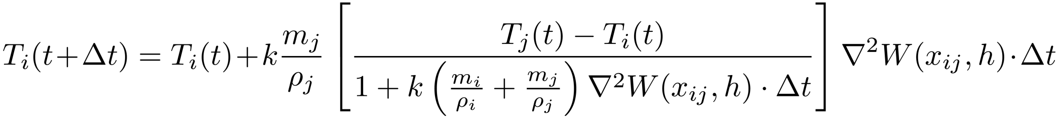
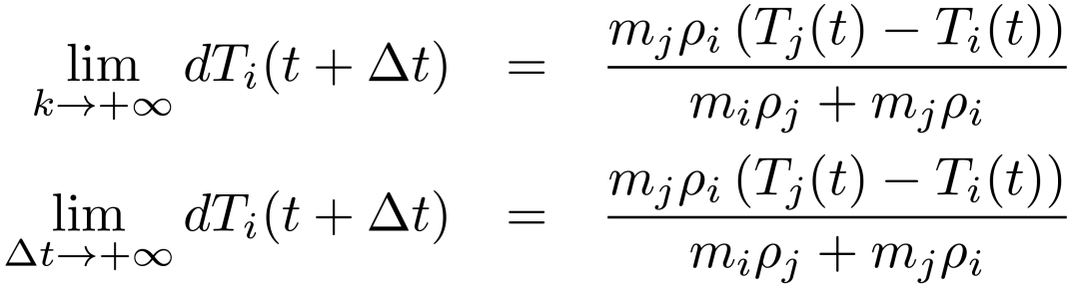
Heat diffusion – Implicit formulation
Notes:
Comparer avec l’équation typique et mettre en évidence les différences
Si je manque de place je pourrais mettre Implicit formulation dans le titre

Slide 30
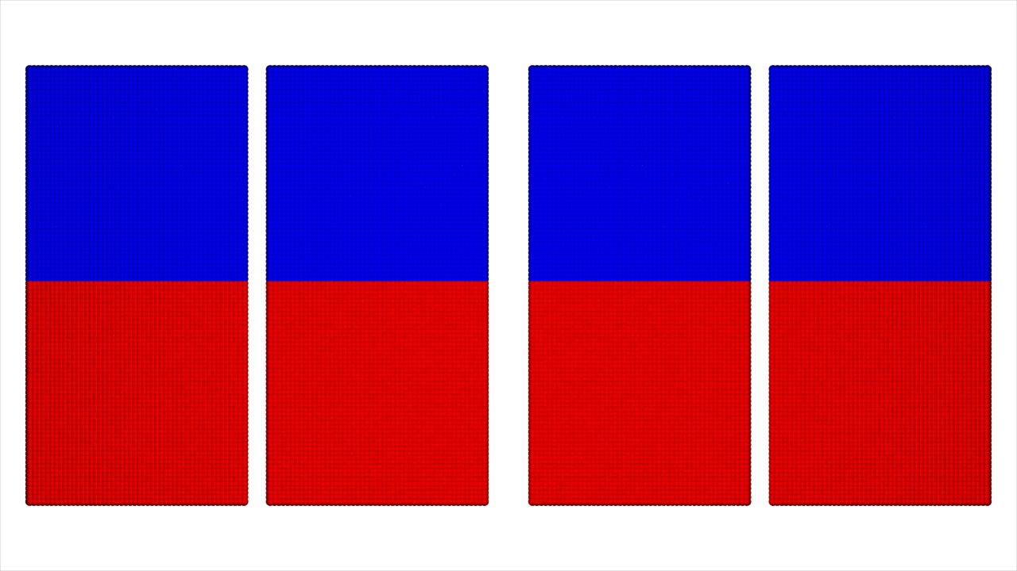
Heat diffusion - video
Notes:
Vidéo des rectangles à la place (Vidéo du fluide qui bouge)

Slide 31
Overview
Previous work
Proposed Approach
  Melting and solidification
  Constraints propagation
  Stability improvements
Results
Limitations and conclusion

Slide 32
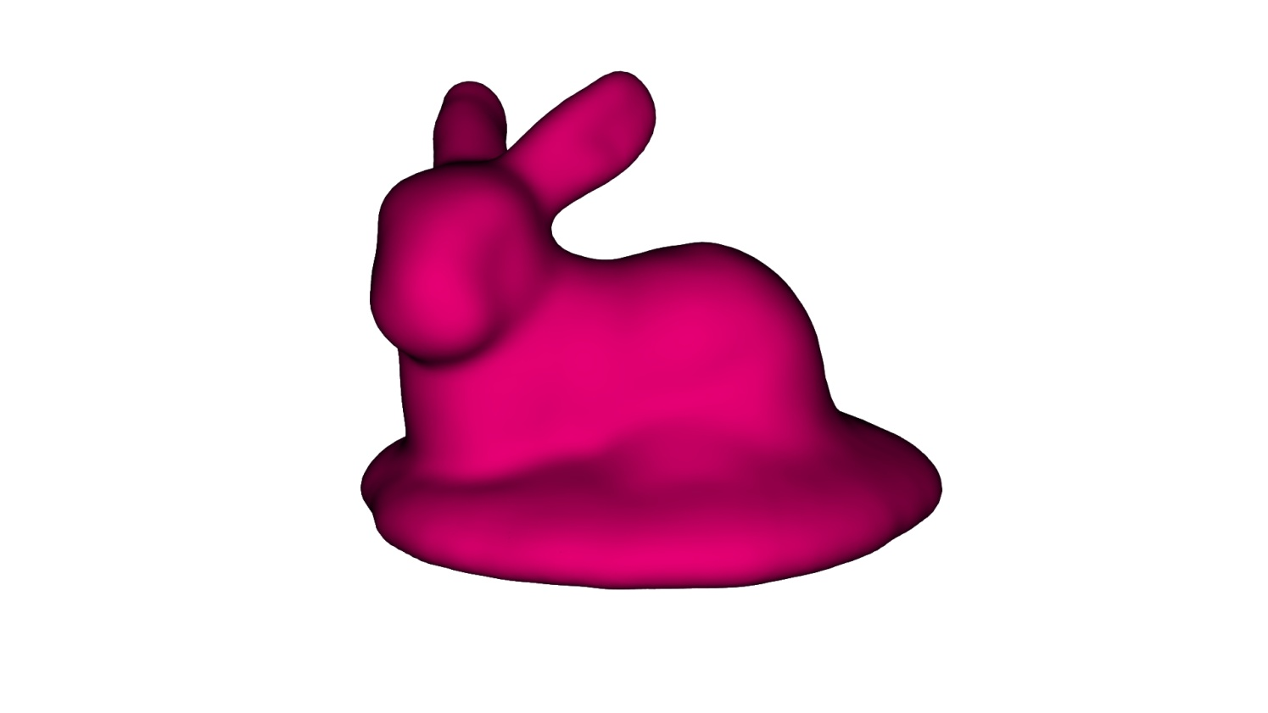
Video

Slide 33
Rigid forces computation takes most of the computational times
Time per iteration increases as the fluid become more rigid
Timestep independent of rigidity
Variable rigidity = longer computational time, because of the propagation conditions
Example | time per frame | time per iteration | avg. Δt | Ratio t_{rigide}/t_{total}
Blocs s_{i} = 0.00 | 17.0s | 1.0s | 0.00257s | 0.33
Blocs s_{i} = 0.25 | 88.1s | 9.0s | 0.00429s | 0.88
Blocs s_{i} = 0.50 | 90.2s | 9.9s | 0.00463s | 0.89
Blocs s_{i} = 0.75 | 56.8s | 7.4s | 0.00548s | 0.91
Blocs s_{i} = 0.90 | 94.5s | 14.5s | 0.00651s | 0.92
Blocs s_{i} = 0.99 | 65.5s | 17.1s | 0.01096s | 0.94
Blocs s_{i} = 1.00 | 23.5s | 21.4s | 0.03787s | 0.97
Stanford’s bunny | 480.1s | 50.3s | 0.00438s | 0.97
Stanford’s Armadillo | 165.2s | 14.1s | 0.00359s | 0.92
« h » | 619.7s | 49.3s | 0.00333s | 0.97
« h » 2 | 848.7s | 53.1s | 0.00262s | 0.98
Notes:
Juste dire que dans certains cas la propagation de contrainte augmente les temps de calcul dans certains cas…
Expliquere ce que l’on peut déduire du tableau et mettre en évidence (highlight) dans la diapo les données qui supportent ce que je dit.
Ratio
Computing rigidity forces takes most of the time (even when liquid)
Time per iteration increase as the fluids gets more rigid
?
Avg timestep
Not affected by rigidity
More rigid = slower = bigger timestep
Time step doesn’t increase because of rigidity
Variable rigidity = longer computational time (waiting for more rigid particles to stabilize)

Slide 34
Comparison with traditionnal viscosity
Traditionnal viscosity |  |  | Our approach
μ_{i} | Δt | Total time | s_{i} | avg. Δt | Total time
1 000 | 6.1x10⁻⁴ s | 47.80 min | 0.75 | 4.05x10⁻³ s | 85.03 min
10 000 | 6.1x10⁻⁵ s | 484.81 min | 0.92 | 4.80x10⁻³ s | 103.70 min
100 000 | 5.9x10⁻⁶ s | 4474.26 min | 0.98 | 6.36x10⁻³ s | 161.65 min
Notes:
Parler brièvement, juste parler des temps de calcul

Slide 35
Overview
Previous work
Proposed Approach
  Melting and solidification
  Constraints propagation
  Stability improvements
Results
Limitations and conclusion

Slide 36
Limitations
Model does not support rotationnal mouvements
Too slow for small s_{i}
Not physically exact, but visually plausible
Notes:
Not physically exact, but visually plausible… rien de plus!

Slide 37
Conclusion
Improved lagrangian simulation of melting and solidification
  Smaller computational times
  Improved stability and control
Futur works
  Handle rotational behaviors
  Further improve computational times

Slide 38
Thank you!

Slide 39

Heat diffusion
Proposed approach
  Implicit formulation
  Handle individually each pair of neighbor particles
1
2
3
4
Notes:
Based on the work of Monaghan1997 with implicit viscosity
(À enlever si on a pas le temps de l’expliquer)

Slide 40
Heat diffusion
Neighbors traversal order affects results
Solutions
  Randomize traversal order
  Average of normal and reverse order
    Used in our examples
Notes:
(Enlever si je n’ai pas le temps

Slide 41
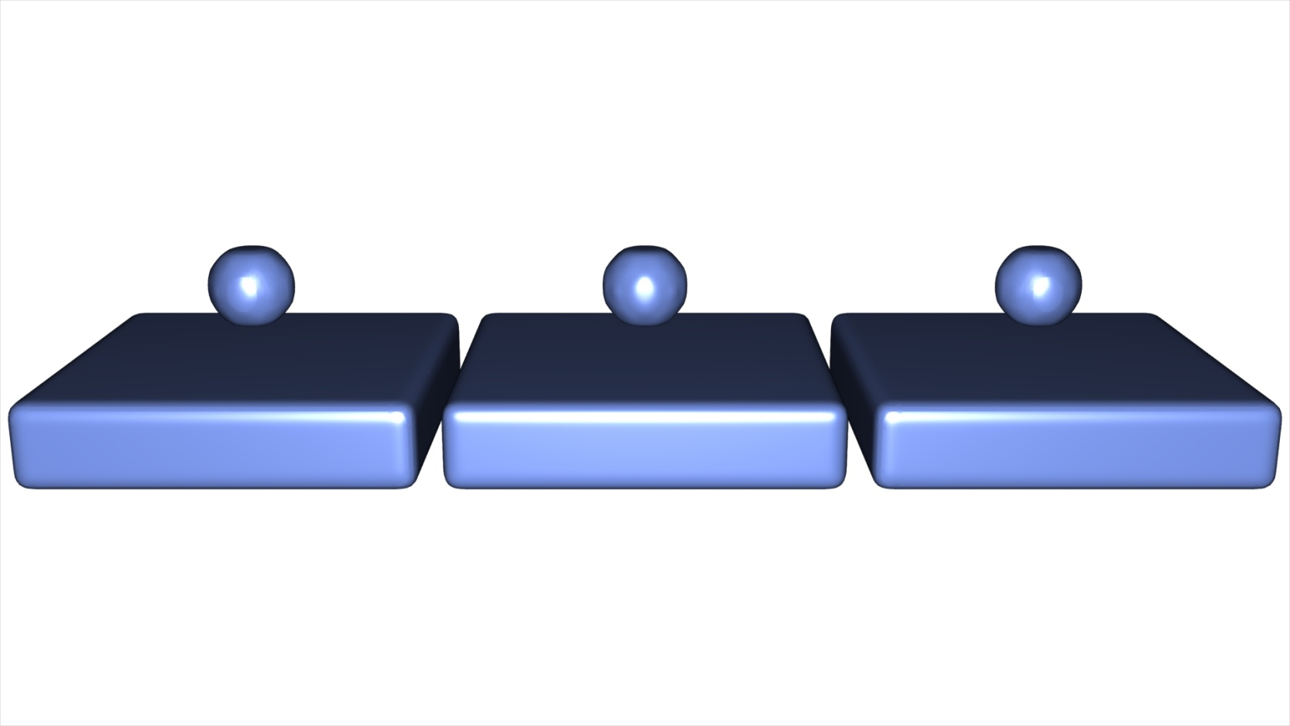
Adaptive time step
Notes:
Refaire le vidéo avec le tout stabilisé initialement

